Slide 1
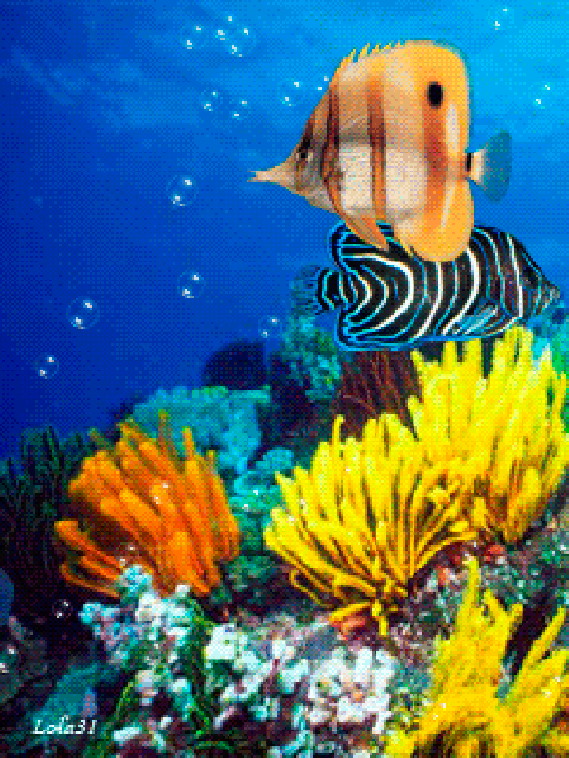
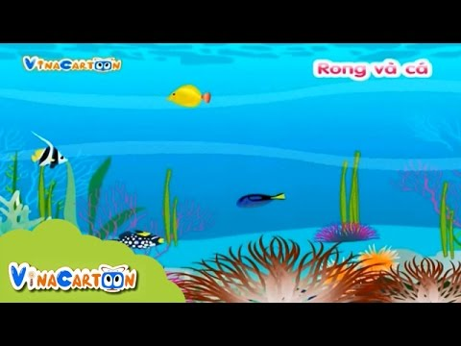
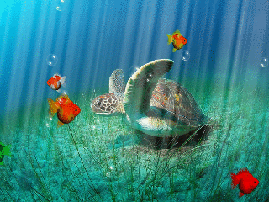

Thơ: Rong và Cá

Slide 2
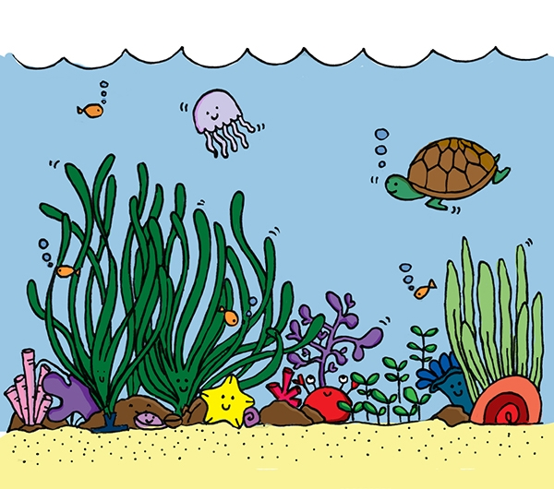
Có cô rong xanh
Đẹp như tơ nhuộm
Giữa hồ nước trong
Nhẹ nhàng uốn lượn

Slide 3
Quanh cô rong đẹp
Múa làm văn công.
Một đàn cá nhỏ
Đuôi đỏ lụa hồng

